Slide 1
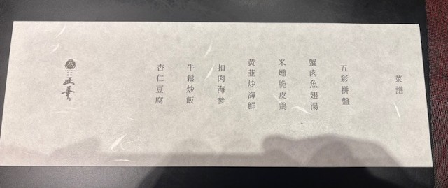
匠華 2025年8月OPEN
5,500円・7,700円・9,900円・13,200円コース
大分市中央町１丁目4-4 オクガワビル1F
TEL097-529-8568
営業時間：17:30～22:00 不定休

Slide 2
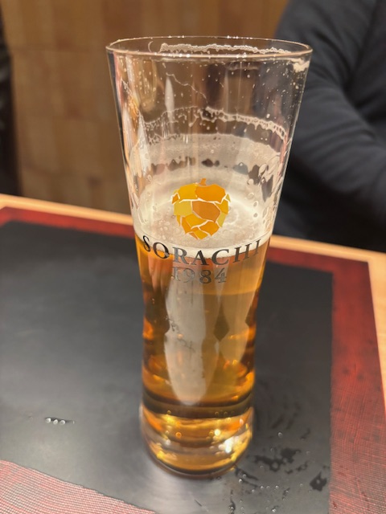

Slide 3
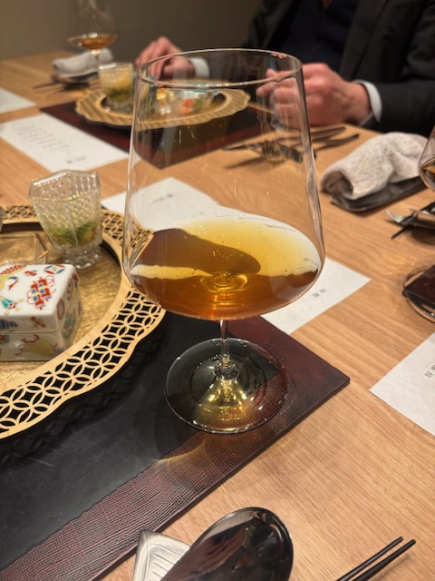

Slide 4
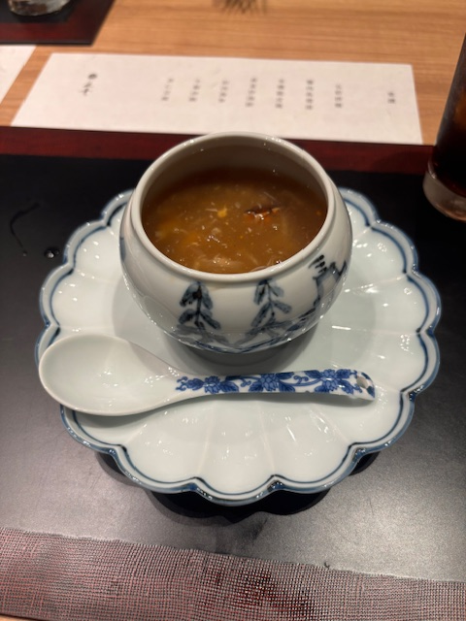

Slide 5
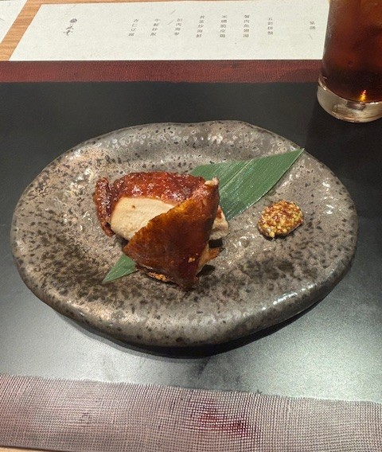

Slide 6
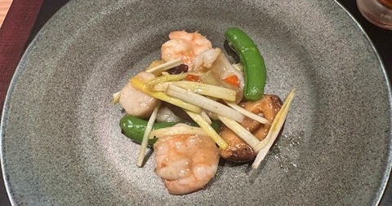

Slide 7
